Slide 1

Szülői értekezlet
2022. május 25.

Slide 2
9. évfolyam:
Osztály | Tagozat | Osztályfőnök
9.knya | angol két tanítási nyelvű | Pusztai Balázs
9.nyb | angol nyelvi előkészítő | Door Lívia
9.d | természettudomány - informatika | Huszár Zsuzsanna
9.e | emelt angol | Gombos Zsófia
9.f | média | Ábrahám-Bura Annamária

Slide 3

Iskolánk bemutatása

Slide 4

A középiskolai élet:
beiskolázás eredményei: 70-80% felett lehetett bejutni
képesség szerinti tanulás: felzárkóztatásra, fejlesztésre van lehetőség
gazdasági képzés mindenkinek
  OTP Fáy András Alapítvány
  előre jelezzük a Krétában a programokat
fejlesztőpedagógus – magyar, matematika
gyakorló iskola – ELTE, Testnevelési Egyetem
beléptető kártya használata

Slide 5

A középiskolai élet:
kulturált megjelenés, ünneplő ruha (sötét alsó, fehér ing/blúz
mobiltelefon
  órán a táskában lenémítva/tanári asztalon
szekrények használata, sulibox lehetőség
e-napló (Kréta) használata
felszerelést hozni kell, mindig van házi feladat
projektek
kapcsolattartás
  Hierarchiát tartsuk
  amikor a probléma felmerül

Slide 6
A középiskolai élet:
hiányzások
  6 nap szülői/év, orvosi igazolások, előzetes kikérők
  8 nap az igazolások leadására
  osztályfőnöknek jelzés
  tananyag pótlása
menza a szó klasszikus értelmében - honlap
  351,52 Ft/nap (teljes ár)
    50% – kedvezményhez kötött
  elsősorban bankkártyás fizetés
    szülői felületen keresztül simple pay
    átutalással is lehet fizetni

Slide 7

Köznevelési törvény szabályai:
tankötelezettség 16 év
mindennapos testnevelés
felmentések – évente kérelem beadása
nyelvtanulás fontossága – otthon is
másodnyelv választása
közösségi szolgálat (50 óra)
háromnál több tantárgyi bukás esetén az évfolyamot ismételni kell
gondviselő kérdése - tájékoztatás

Slide 8

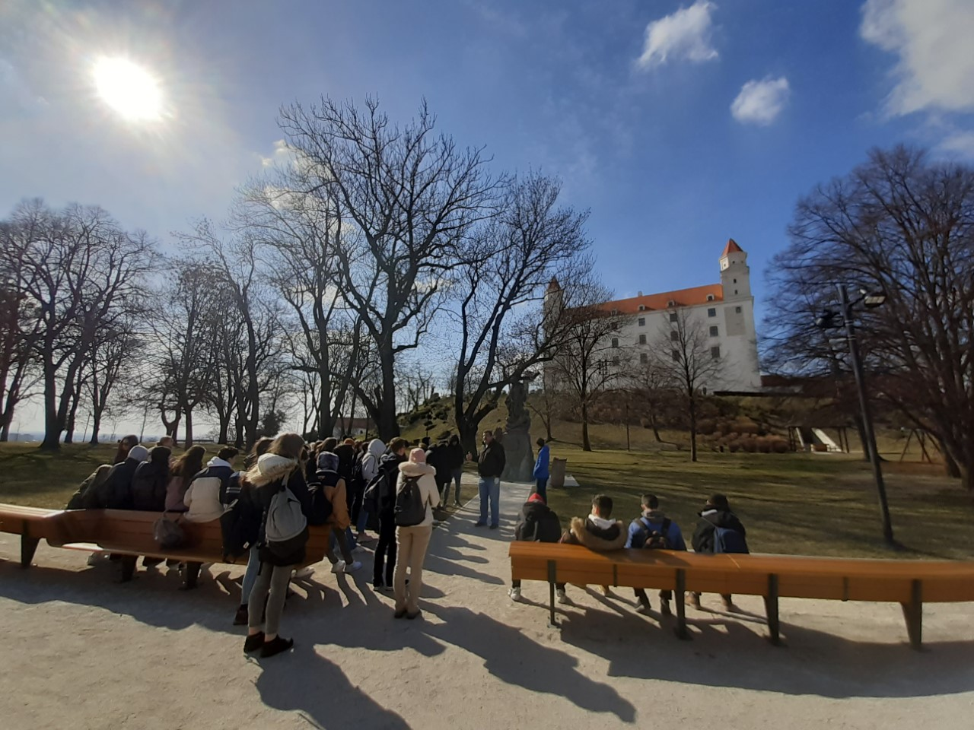
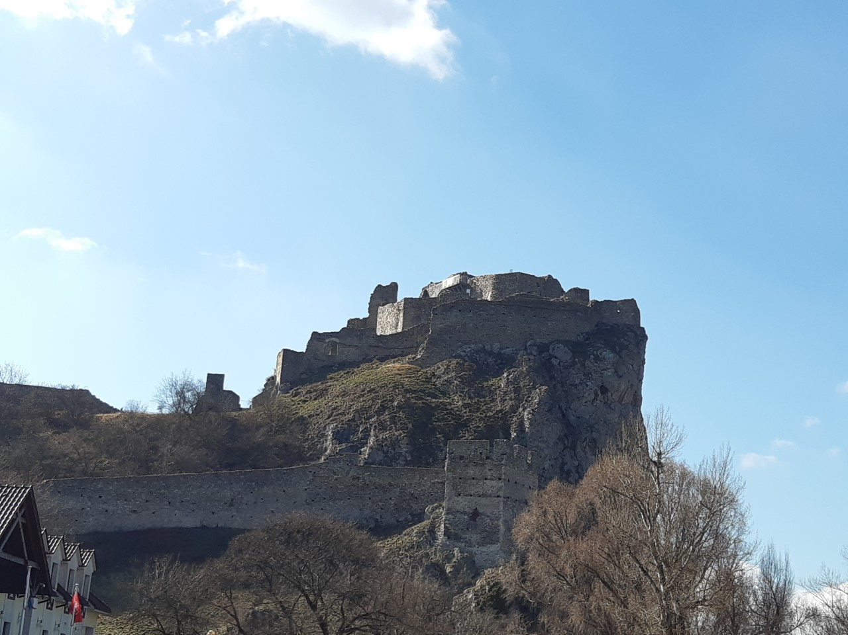
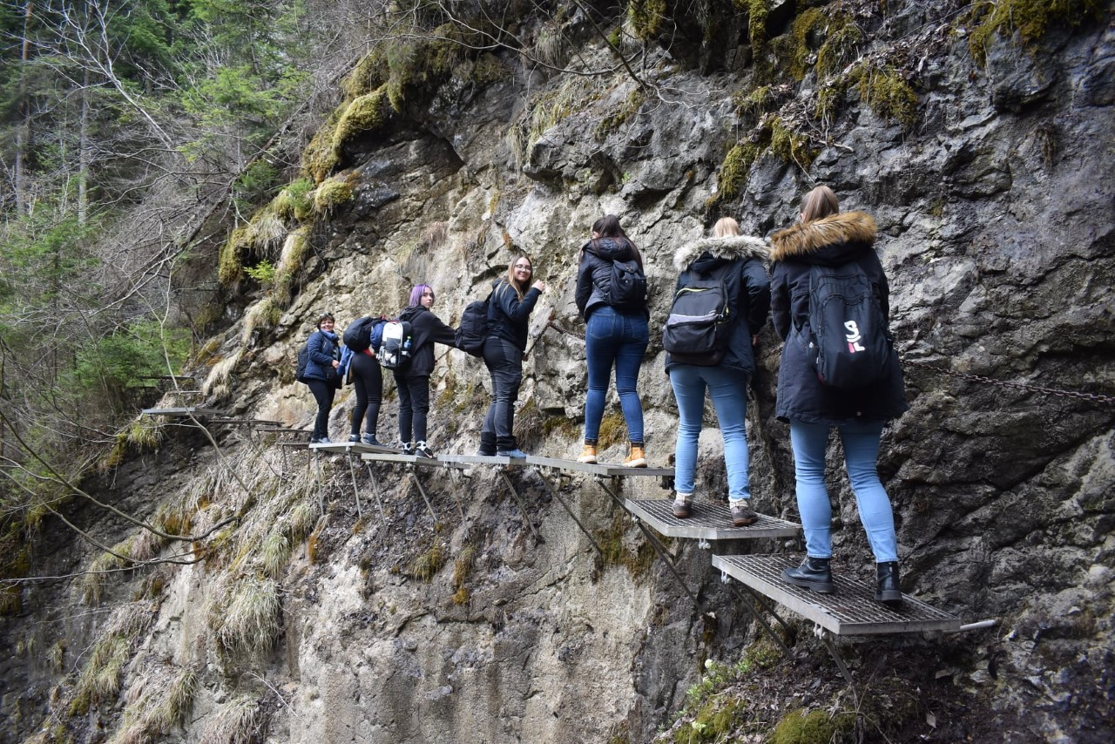
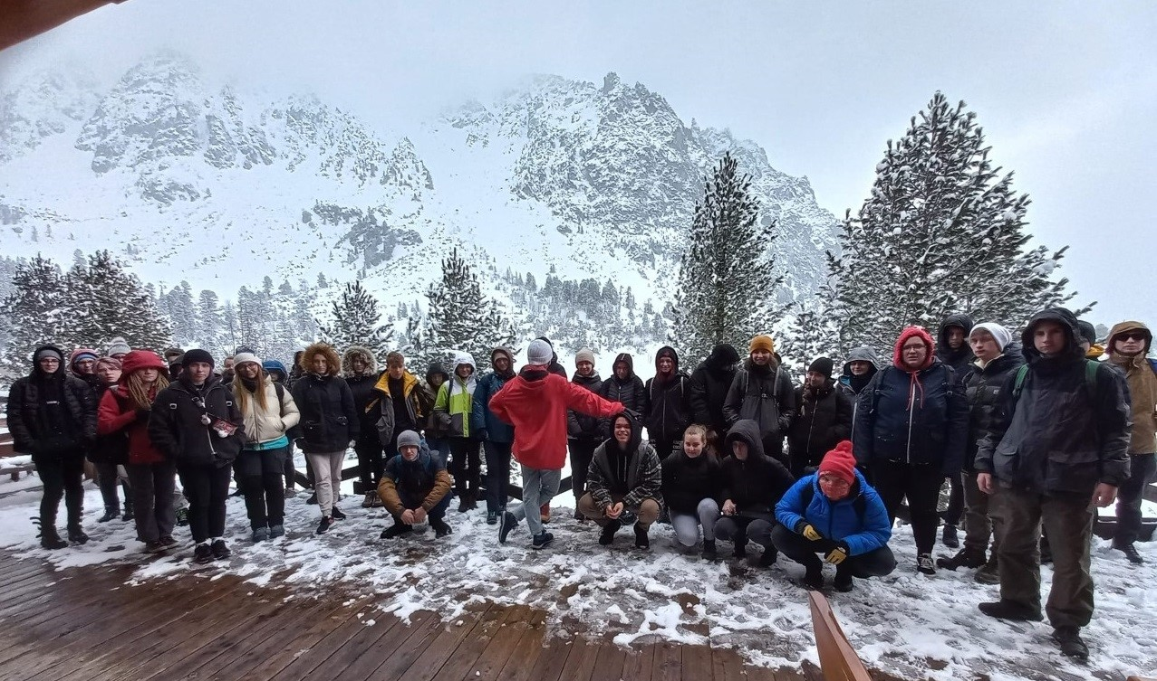
Pályázatok
Minden évben pályázik az iskola
  Határtalanul
  Erasmus
  egyéb
Pályáztatjuk a tanulókat
  motiváció
  tanulmányok
  nyelvtudás
Feladatok kapcsolódnak hozzá
Visszalépések

Slide 9
Információk:
beiratkozás:
2022. június 23. 9⁰⁰-16⁰⁰
nyelvi felmérés – angol nyelv
befizetések
gólyatábor – augusztus 17 – 19. (23.000 Ft)
tankönyvek átvétele – honlap:
  ingyenes – tartós - kivétel: nyelvkönyv
  szuloifelulet.kello.hu
  ellenőrizzék a tanulói és szülői adatokat/helyesbítés!

Slide 10
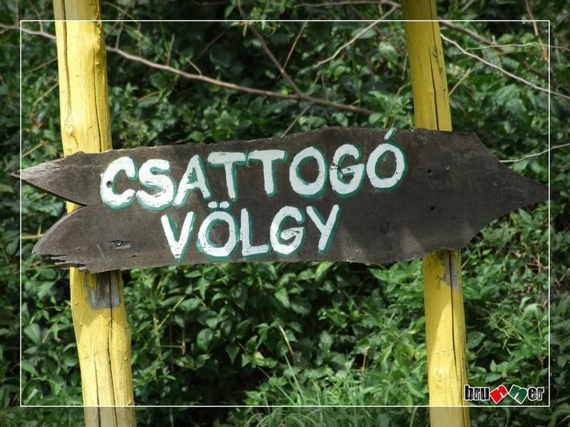
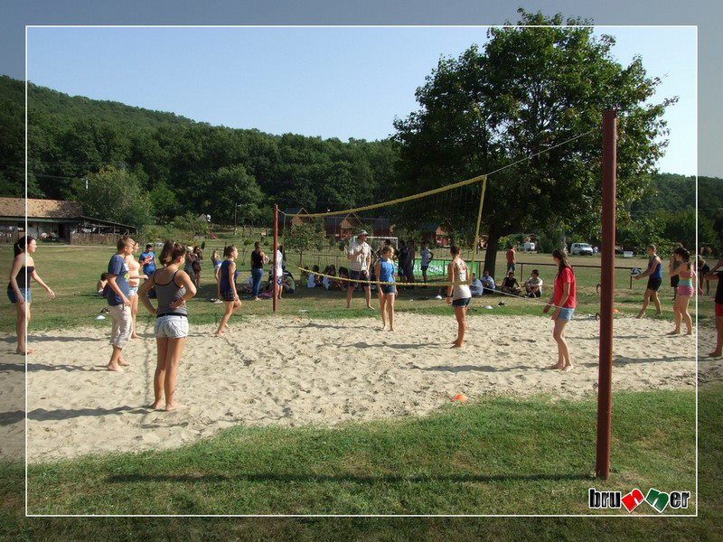
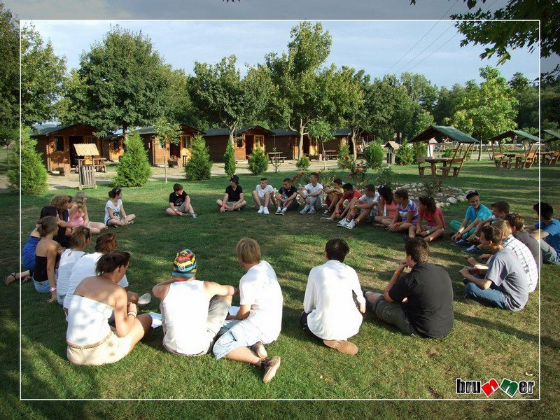
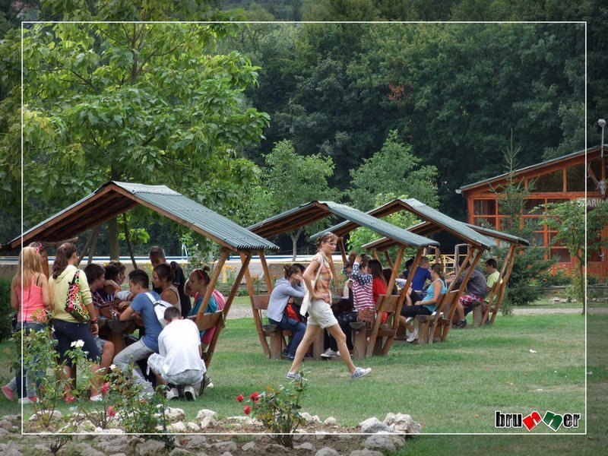
Gólyatábor

Slide 11
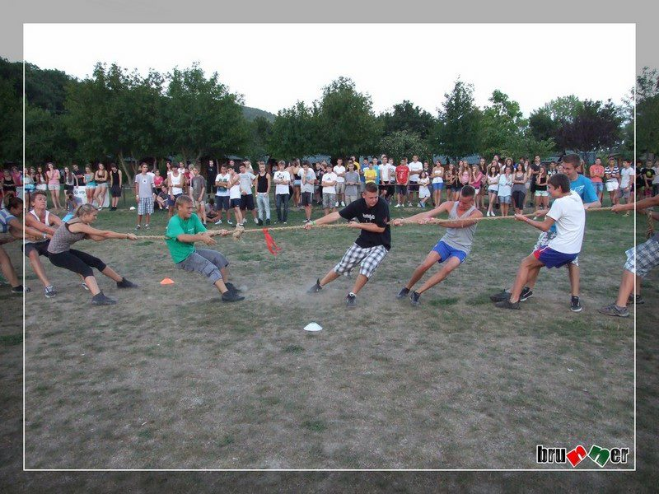
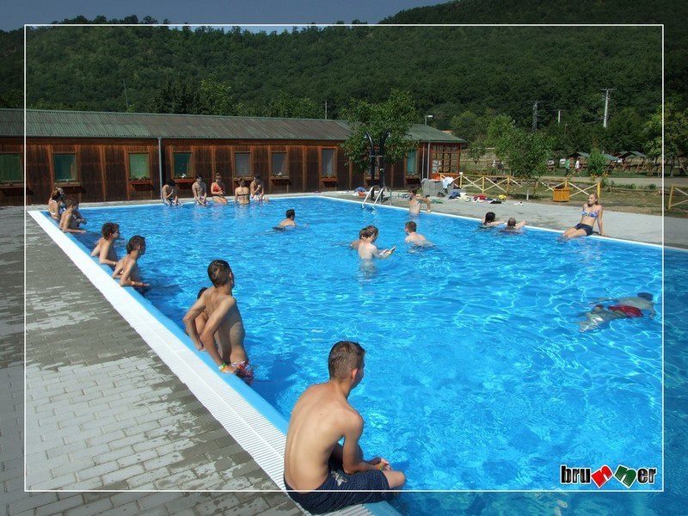

Slide 12

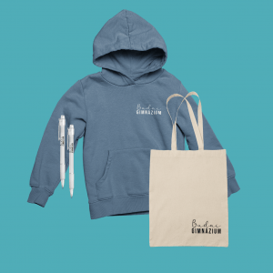
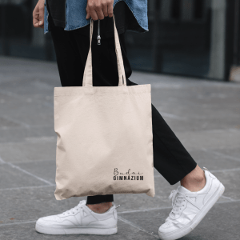

Slide 13
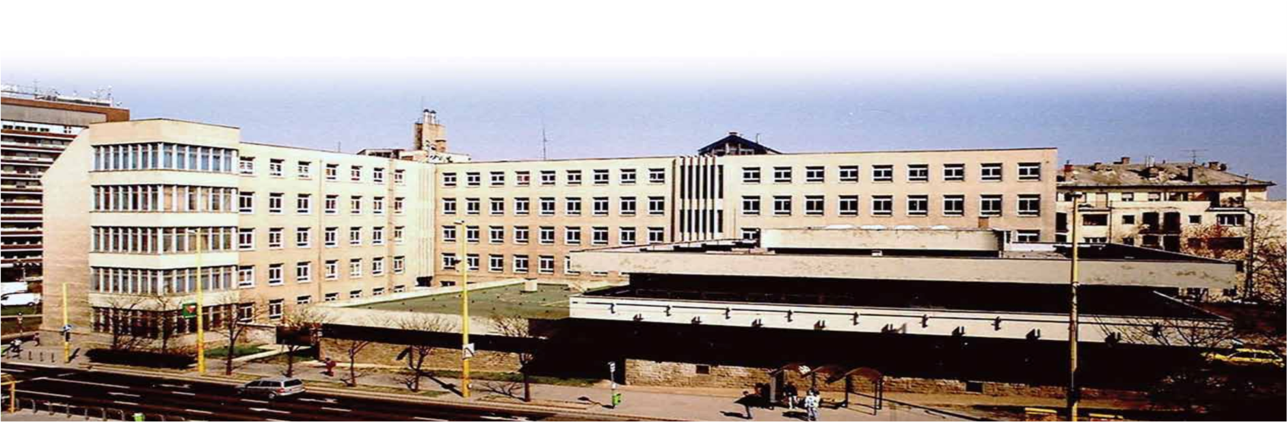
Elérhetőség
1126 Budapest, Márvány utca 32.
Tel: 06-1/214-5847
E-mail:iskola@budaigimnazium.hu
Honlap:www.budaigimnazium.hu
Igazgató: Banusné Molnár Zsuzsanna

